Slide 1
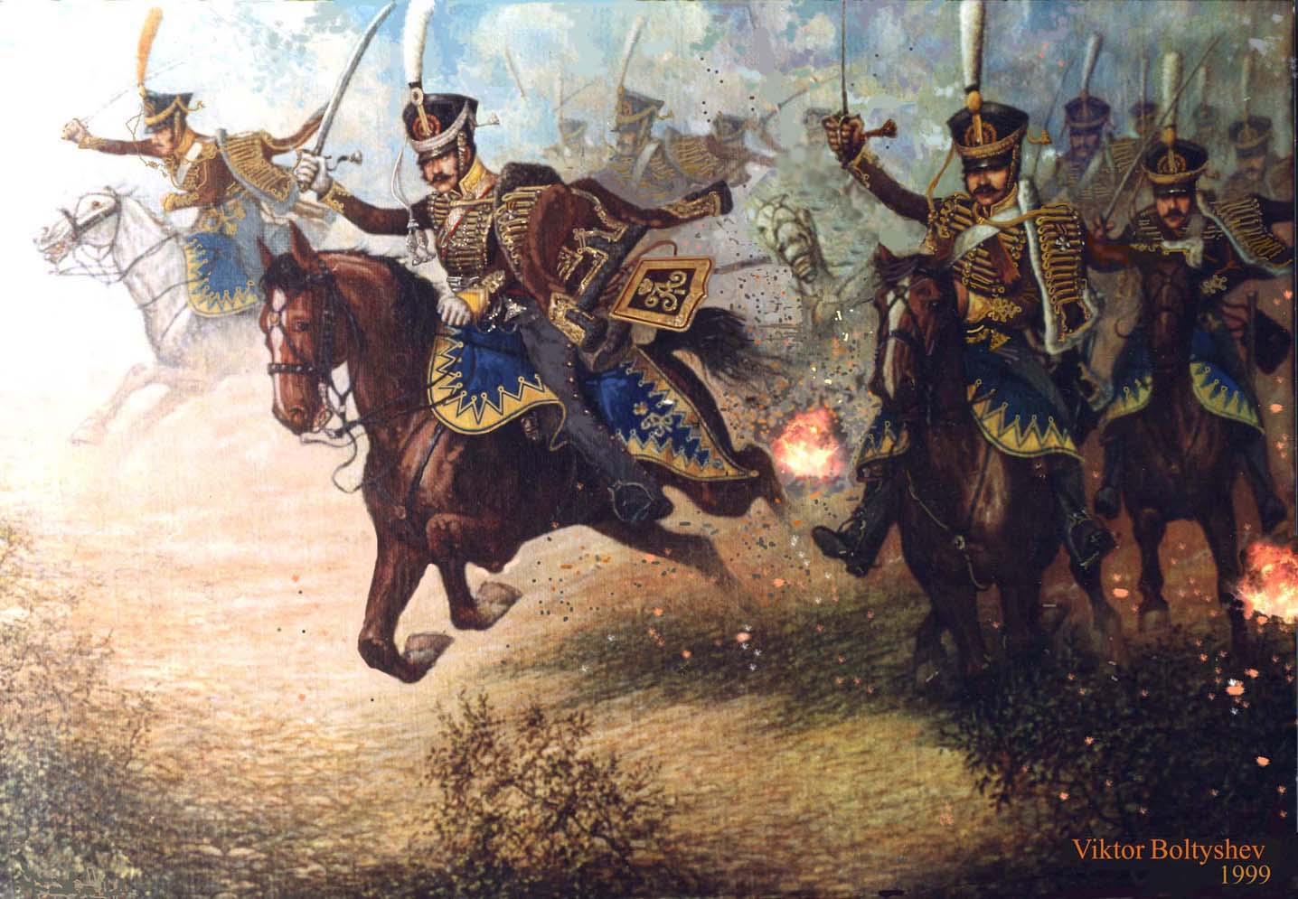

Slide 2
Посвящается Отечественной войне 1812 года и ее героям
Бородинское поле
Умолкшие холмы, дол некогда кровавый,
Отдайте мне ваш день, день вековечной славы,
И шум оружия, и сечи, и борьбу!
…
Но где вы?.. Слушаю… нет отзыва! С полей
Умчался брани дым, не слышен стук мечей,
И я, питомец ваш, склонясь главой у плуга,
Завидую костям соратника иль друга.
1829 Денис Давыдов

Slide 3
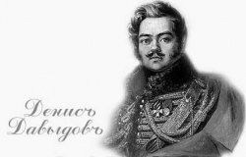
Герой Отечественной войны 1812 года
Денис Васильевич Давыдов
(1784 – 1839)
Военно-исторический писатель и поэт.
Из дворян.
Генерал – лейтенант.
На военной службе с 1801года.
Участвовал в Франко-русской войне,
проявив исключительную храбрость.
В войне 1812 г. был инициатором
партизанского движения.

Slide 4
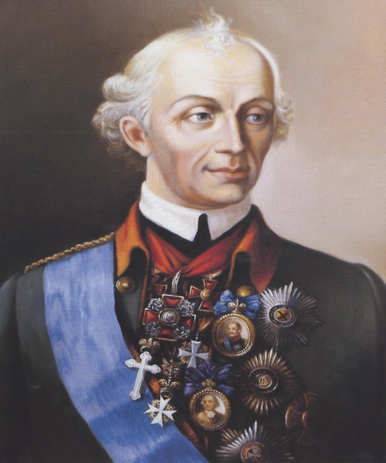
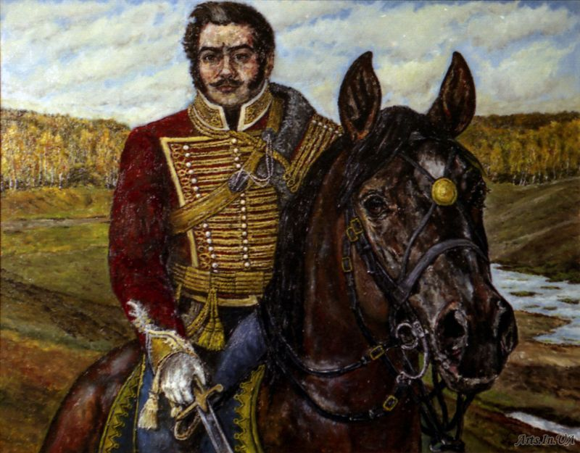
Денис Васильевич Давыдов родился в селе Верхняя Маза Симбирской губернии в 1784 году в старинной дворянской семье. Получил домашнее образование.
Встреча с А.В.Суворовым в 1793 году,
когда полководец напророчил
Давыдову военную судьбу,
укрепила желание мальчика
стать военным.
Большую часть жизни Давыдов
провел на службе в армии, выйдя
в отставку в 1832 г.
В народной памяти имя Дениса Давыдова
неотделимо от Отечественной
войны 1812 года.

Slide 6
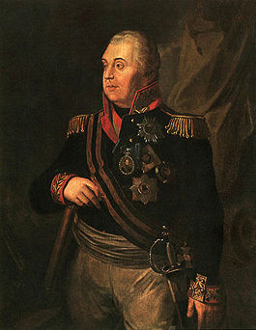
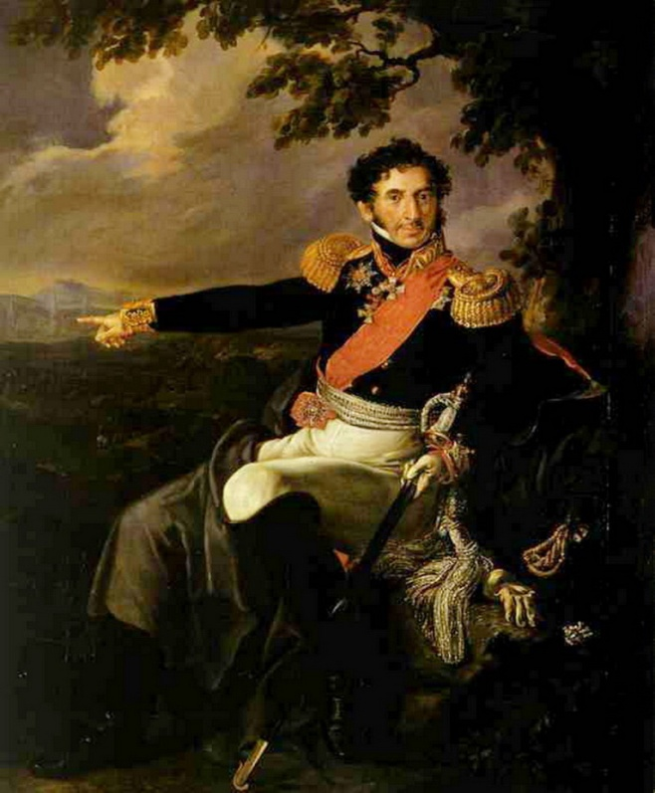
Денис Васильевич Давыдов был лихим гусаром, командиром партизанского отряда, заслужил широкую известность в Отечественной войне 1812 года.
Боевые таланты Дениса Давыдова высоко ценили великие русские полководцы:
Кутузов Багратион

Slide 7
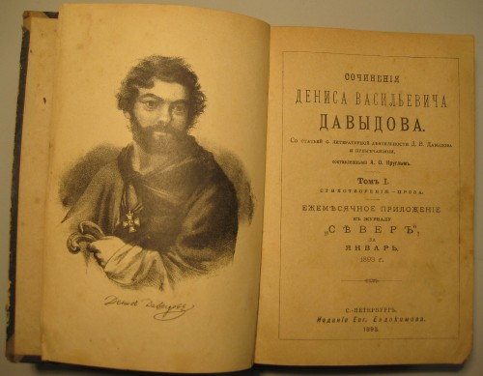
Это был разносторонне одаренный человек. Первые литературные опыты Давыдова относятся к 1803-1805гг.
Он был связан со многими декабристами, однако от предложения примкнуть к тайному обществу отказался.
В историю русской литературы вошел как создатель жанра «гусарской лирики»,герой которой любитель разгульной жизни, вместе с тем человек свободомыслящий, противник насилия над личностью.
Поэзию Д. Давыдова высоко ценил А.С.Пушкин

Slide 8
Поэтический дар Дениса Давыдова
«Не умрет твой стих могучий, достопамятно-живой, упоительно-кипучий и воинственно-летучий, и разгульно-молодой», - так писал Н. Языков о лирике Дениса Васильевича.
Поэзия была страстью Давыдова, второй после службы. Это и сатирические басни, и воспевание прелести удалой гусарской жизни, и природы. И, конечно же, любви…
Д.Давыдов
«Гусарская исповедь»

Slide 9
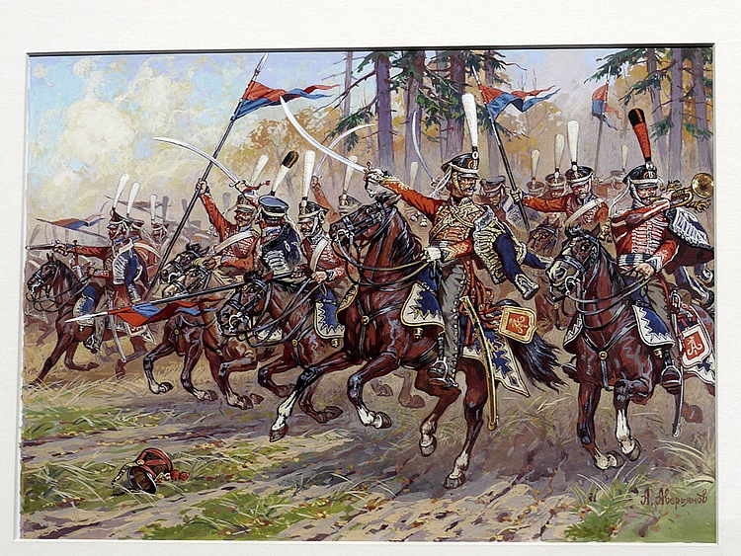
Военная проза Д.Давыдова
Значительным явлением в литературе 30-х годов была военная проза Давыдова. Его воспоминания о А.В.Суворове, Н.Н.Раевском и других исторических военных личностях написаны в живой, остроумной форме. Партизанскому движению 1812 г. посвящены работы: «Опыт теории партизанского действия 1812г.», «Дневник партизанских действий 1812г.», явившиеся важным вкладом в историю военного искусства и мемуарную литературу.
Партизанский отряд гусар
в бою.

Slide 10
Жизнь и творчество Дениса Васильевича Давыдова оставили яркий след в истории России и литературе

Slide 11
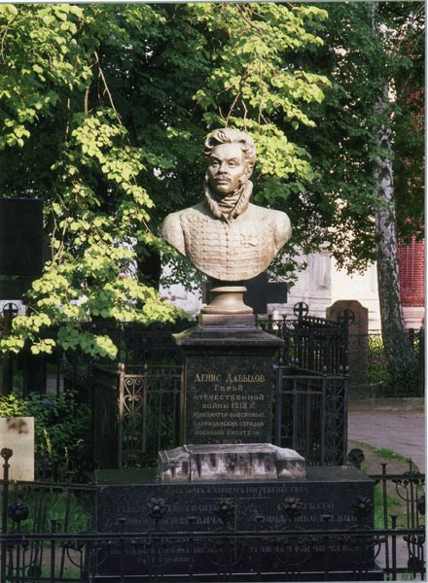
Лихой гусар, герой Отечественной войны 1812 года, талантливый поэт, истинный сын своей Отчизны
похоронен на Новодевичьем
кладбище в Москве…
а душа его, любовь к Родине живут
в его стихах…

Slide 12
Материал подобран учителем русского языка и литературы ГБОУ ЦО № 264
г. Москвы Денисовой Т.М. 2012г.

